Slide 1
Particularidades
Dispositivos móviles
de los
Christian Leyva

Slide 2
Estructura de la presentación
1
2
3
¿qué es un disp. Móvil?
Características de un disp. Móvil
Baterías li-ion
4
6
Telefonos móviles
Conclusiones

Slide 3

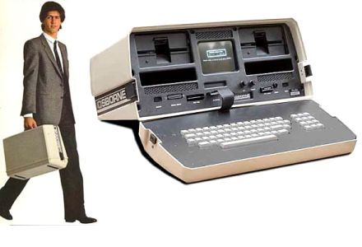
¿Que es un dispositivo móvil?
1
Un dispositivo móvil es un aparato de pequeño tamaño, con capacidades de procesamiento, con conexión a una red ,memoria limitada y diseñados específicamente para una función, pueden llevar a cabo otras funciones más generales.
Osborne 1, primera computadora portátil. (1981)
Imagen cortesía de hwsw.hu

Slide 4

Características de un dispositivo Móvil
2
Según distintas fuentes un dispositivo móvil debe cumplir con 4 características:
*Otros sitios
Comunicación inalámbrica
Movilidad
Tamaño reducido
Interacción

Slide 5


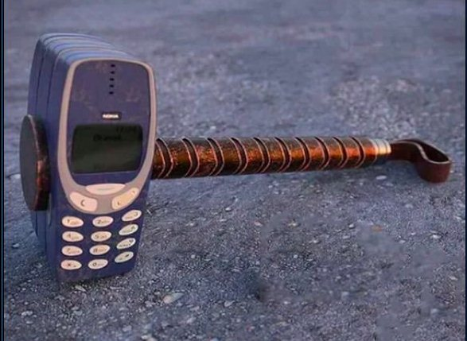
Durabilidad
Rendimiento
Funcionalidad
Sin embargo con la investigación que realicé decidí incorporar características que si bien no definen al dispositivo móvil son importantes para su éxito.
El tiempo de vida de los dispositivos móviles debe ser suficiente para satisfacer al cliente.
Un dispositivo móvil debe ser útil para el cliente.
El dispositivo debe ser lo suficientemente rápido y potente para satisfacer las necesidades básicas al momento de su creación.

Slide 6
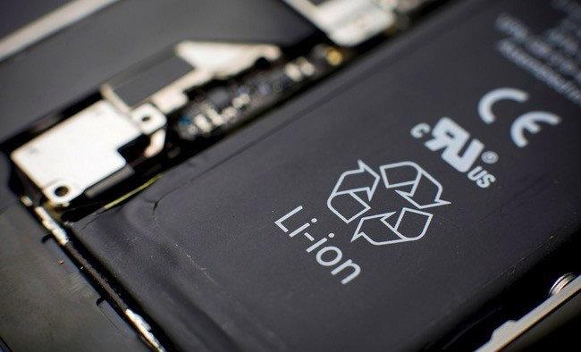
Baterías Ion-litio (Li-ion)
3
Una batería de ion de litio o batería Li-Ion es un tipo de batería recargable que utiliza compuestos de litio como uno de los electrodos.
Las baterías de ión-litio han sido fundamentales para el desarrollo de los dispositivos móviles gracias a su reducido tamaño, peso, alta densidad de energía.
Batería Li-Ion cortesía de conceptodefinicion.de

Slide 7

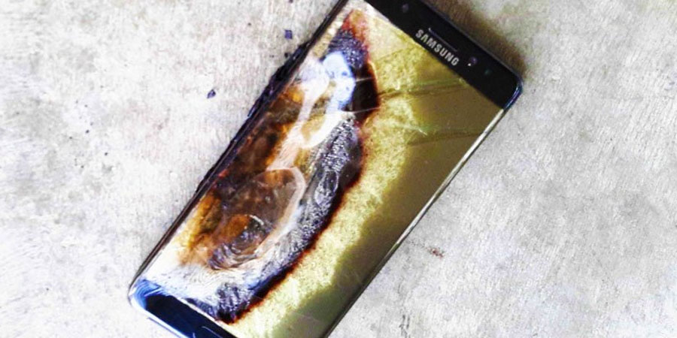
Una situación caliente
En el año 2016, samsung lanzó el Galaxy Note 7. Este experimento un problema muy peculiar con su batería ya que este al poco tiempo de cargarse explotaba!
Esto es una de las desventajas de las baterías Li-Ion, ya que se debe controlar muy bien la temperatura de estas debido a que son muy inflamables.
Samsung
Galaxy Note 7 despues de ‘explotar’.

Slide 8
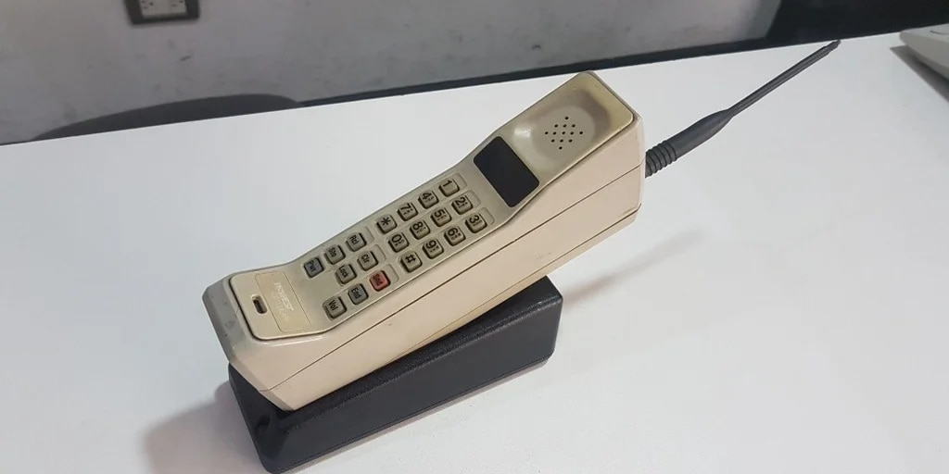
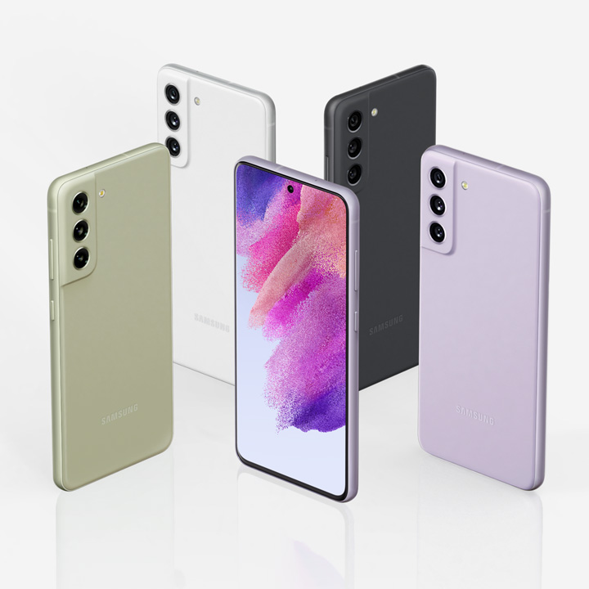
Teléfonos móviles
¿Qué son?
smartphones
4
Un teléfono móvil es un dispositivo inalámbrico electrónico que permite tener acceso a la red de telefonía celular y realizar operaciones con ella como llamadas o SMS.
Primer teléfono móvil Motorola DynaTAC (1984) – cortesía de Infobae.com
Smartphone Samsung Galaxy S21 FE– cortesía de Samsung.com
Un smartphone es un teléfono móvil que funciona con un sistema operativo móvil (OS) y funciona como una mini computadora.

Slide 9




Regresemos al 2005….

Slide 10
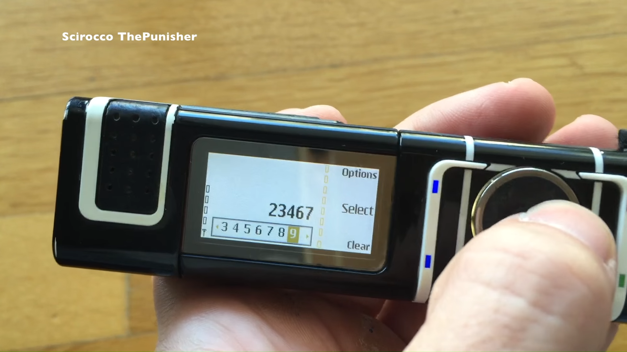
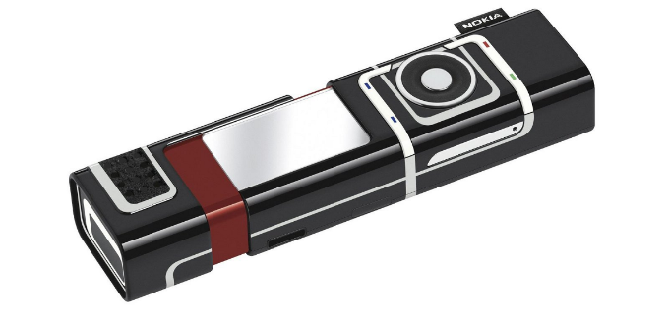
Un diseño… atractivo
El Nokia 7280 lanzado en el año 2005 tenia un diseño muy peculiar imitando a un lápiz labial.
Sin embargo descuido mucho el aspecto de la funcionalidad siendo un dolor de cabeza para muchos usuarios.

Slide 11


Algunos de los comentarios sobre este telefono…

Slide 12
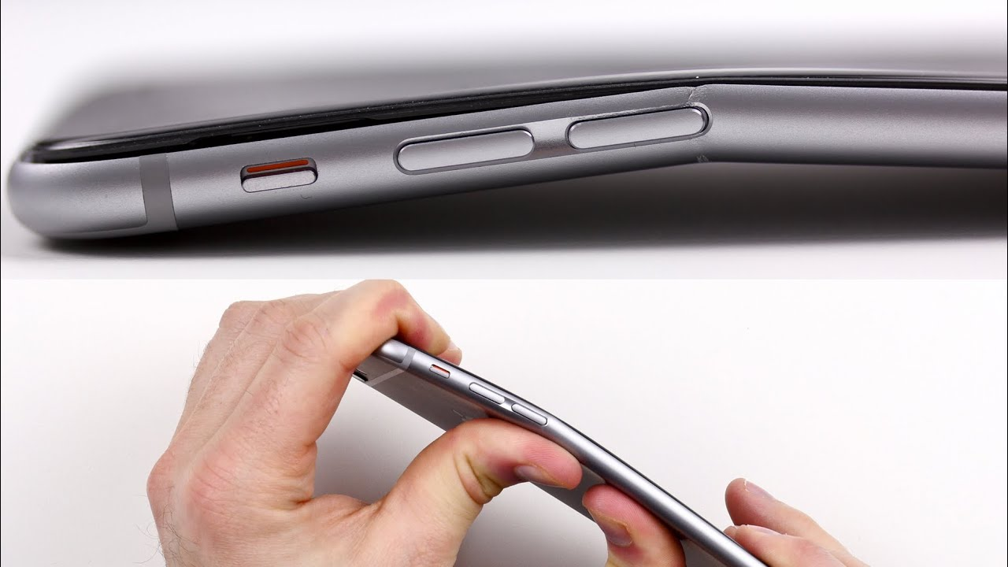
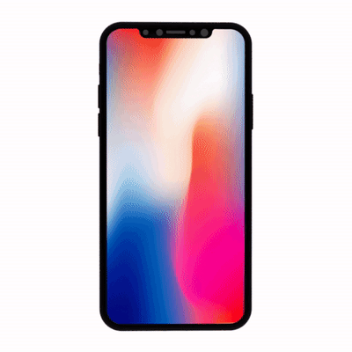
Mas delgado más problemas
Cuando Apple lanzó el modelo iPhone 6 en 2014, este experimento un problema, ademas de incorporar distintas mejoras en sus componentes ante su antecesor.
El nuevo iPhone también incorporaba un cambio en el diseño el cual lo hacía el iPhone más delgado que Apple había creado hasta la fecha, sin embargo, esto provoco que el telefono fuera muy frágil al nivel que este se doblaba.

Slide 13
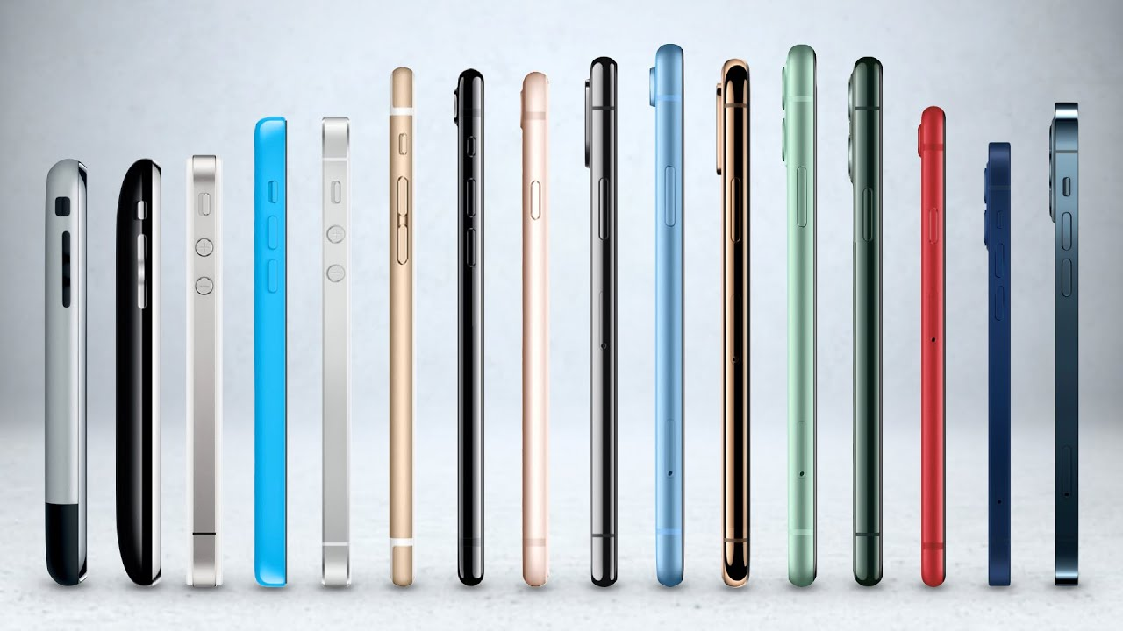
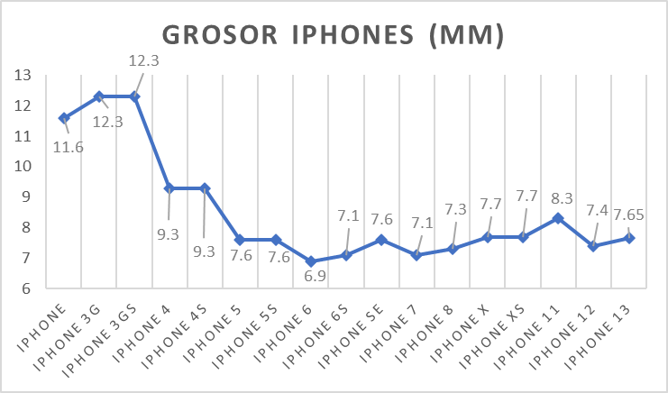

Slide 14

Sistemas operativos optimizados
Particularmente, los sistemas operativos de los dispositivos móviles están muy ligados al hardware ya que en muchos casos el sistema operativo esta adaptado específicamente para un dispositivo. Esto provoca entre muchas cosas que el sistema operativo este optimizado para trabajar de una forma muy eficiente con los componentes.

Slide 15
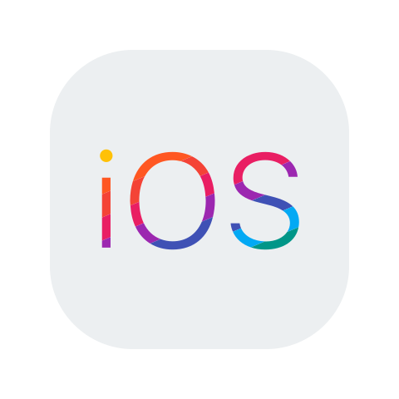

Ios vs android
Un ejemplo muy concreto se puede ver con el sistema operativo iOS. Apple al fabricar el hardware y software de sus teléfonos iPhone, puede configurar compiladores para uno de sus dispositivos haciendo que el codigo de sus aplicaciones se compile y ejecute de forma nativa con el lenguaje Swift.
Por el otro lado, el SO Android utiliza una maquina virtual de Java debido a que es un SO pensado para ser ejecutado en prácticamente cualquier hardware.
Esta diferencia provoca entre otras cosas que un dispositivo Android utilicé mucha mas memoria RAM, ya que el SO tiene que reservar memoria para que cada aplicación funcione correctamente.
En iOS las aplicaciones que se ejecutan en el dispositivo solo consumen lo que necesitan.

Slide 16
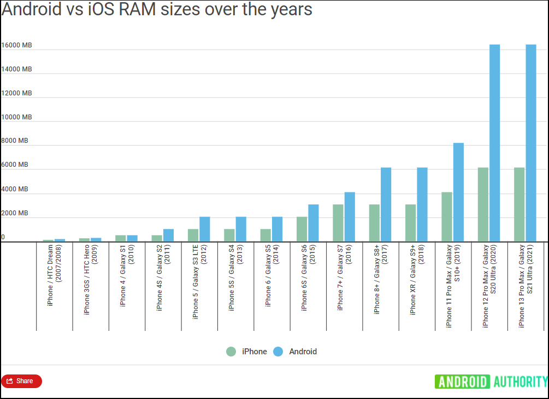
Grafica comparativa de tamaños de RAM conforme los años en dispositivos iOS y Android – Cortesía de Android Authority

Slide 17
En conclusión
5
Los dispositivos móviles tienen muchas particularidades que los fabricantes han ido descubriendo con el tiempo.
Estas particularidades se pueden encontrar en el hardware, software y hasta en la planeación y diseño de los dispositivos.
Actualmente los dispositivos móviles tienen un gran impacto en nuestra sociedad gracias a su gran portabilidad y funcionalidad.

Slide 18

Gracias por su atención!
Si tienes preguntas, este es el momento ☺

Slide 19
Fuentes de consulta
Techopedia. (2018, 30 marzo). Mobile Device. Techopedia.com. Recuperado 13 de abril de 2022, de https://www.techopedia.com/definition/23586/mobile-device
de Ceupe, B. (2018, 31 octubre). ¿Qué son los dispositivos móviles? Ceupe. Recuperado 13 de abril de 2022, de https://www.ceupe.com/blog/que-son-los-dispositivos-moviles.html
Valdez Paredes, L. F. (2014). Los dispositivos móviles : el futuro de la tecnología y su dependencia a ella. Universidad Nacional Autónoma de México,. https://tesiunam.dgb.unam.mx:443/F/XIRERAAX244MVKG26BB8CA3GBAVGRU9USE23F1SK5J6CYIY28Y-17933?func=service&doc_library=TES01&doc_number=000711477&line_number=0001&func_code=WEB-FULL&service_type=MEDIA%22
Apple Will Start Replacing Bent iPhones. (2014, 25 septiembre). Business Insider. Recuperado 14 de abril de 2022, de https://www.businessinsider.com/apple-replacing-bent-iphone-6-2014-9?r=MX&IR=T
Apple. (s. f.). iPhone 6 - Especificaciones técnicas. Apple support. Recuperado 15 de abril de 2022, de https://support.apple.com/kb/SP705?locale=es_LAMR#:%7E:text=Alto%3A%20138.1%20mm%20(5.44%20pulg,6.9%20mm%20(0.27%20pulg.)
Apple. (s. f.). iPhone 13 Pro y 13 Pro Max - Especificaciones. Apple (México). Recuperado 15 de abril de 2022, de https://www.apple.com/mx/iphone-13-pro/specs/
Rossignol, J. (2018, 13 diciembre). iPhones Have Become Thicker Since 2014, But Thinner Samsung Displays May Break the Trend Next Year. MacRumors. Recuperado 15 de abril de 2022, de https://www.macrumors.com/2018/12/13/2019-iphones-thinner-samsung-displays/
Apple iPhone product line comparison | Comparison tables - SocialCompare. (2022). SocialCompare.Com. Recuperado 15 de abril de 2022, de https://socialcompare.com/en/comparison/apple-iphone-product-line-comparison
A. (2021a, febrero 16). 6 Criterios de calidad de productos | Blog MBA Cámara de Comercio de Málaga. Máster MBA Málaga. Recuperado 15 de abril de 2022, de https://www.master-malaga.com/empresas/criterios-nivel-calidad-producto/
Olivas, O. (2014, 25 junio). 4 características imprescindibles de un buen producto. Revista Merca2.0. Recuperado 15 de abril de 2022, de https://www.merca20.com/4-caracteristicas-imprescindibles-de-un-buen-producto/
Nokia 7280. (2009). smartGSM. Recuperado 15 de abril de 2022, de https://www.smart-gsm.com/moviles/nokia-7280
S. [ThePunisher]. (2015, 16 diciembre). Nokia 7280 Review [Vídeo]. YouTube. https://www.youtube.com/watch?v=5Nrq9Y4rRiE&feature=youtu.be
Martín, E. M. (2020, 29 marzo). Autor de la entrada: Eva María Martín. Consumoteca. Recuperado 15 de abril de 2022, de https://www.consumoteca.com/electronica/telefono-movil/
Quintero, V., & Che, O., & Ching2, E., & Auciello, O., & de Obaldía, E. (2021). Baterías de Ion Litio: características y aplicaciones. Revista de I+D Tecnológico, 17(1). Recuperado 15 de abril de 2022, de http://portal.amelica.org/ameli/journal/339/3392002003/
Iberdrola. (s. f.). Las baterías de ion de litio, fundamentales para el almacenamiento de energí­a. Recuperado 15 de abril de 2022, de https://www.iberdrola.com/innovacion/baterias-ion-litio
Nieto, J. G. (2019, 9 octubre). Las baterías de ion-litio, presentes en todos los móviles, se llevan el Premio Nobel de Química 2019. Xataka Móvil. Recuperado 15 de abril de 2022, de https://www.xatakamovil.com/movil-y-sociedad/baterias-ion-litio-presentes-todos-moviles-se-llevan-premio-nobel-quimica-2019
BBC News Mundo. (2016, 11 octubre). Por qué explotan las baterías de teléfono Galaxy Note 7 de Samsung. Recuperado 15 de abril de 2022, de https://www.bbc.com/mundo/noticias-37619104
Sims, G. (2022, 18 febrero). Apple vs Android RAM management: Who does it better? Android Authority. Recuperado 16 de abril de 2022, de https://www.androidauthority.com/apple-vs-android-ram-management-3100032/
Rodríguez, J. (2019, 9 noviembre). ¿Un iPhone necesita menos RAM que un Android? Sí y te explicamos por qué. La Manzana Mordida. Recuperado 16 de abril de 2022, de https://lamanzanamordida.net/tutoriales/iphone/ios-funciona-mejor-menos-ram-android/

